Slide 1
আজকের পাঠে সবাইকে স্বাগত

Slide 2
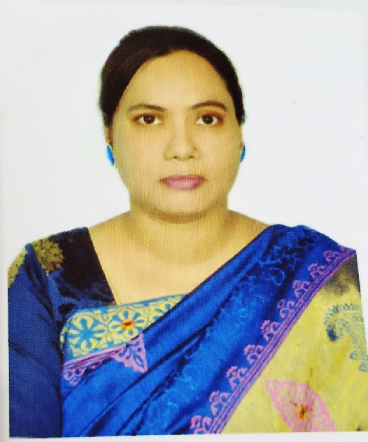
মোছাঃ মেহেরুন নাহার
আই সিটি শিক্ষক
গয়েশপুর মাধ্যমিক বিদ্যালয় জীবননগর চুয়াডাঙ্গা
বিষয়ঃ তথ্য ও যোগাযোগ প্রযুক্তি
শ্রেণিঃ নবম/দশম
অধ্যায়ঃ প্রথম

Slide 3
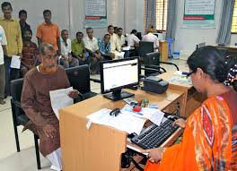
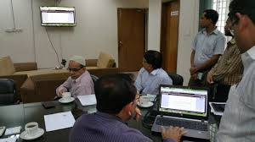
এসো আমরা কিছু ছবি দেখি

Slide 4
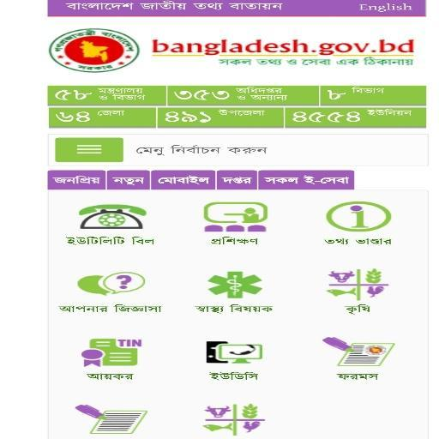
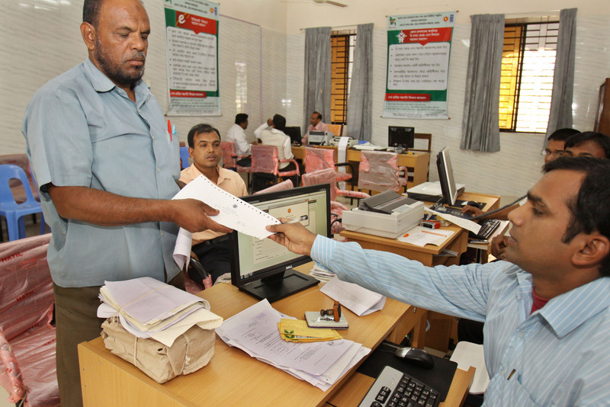
এসো আমরা কিছু ছবি দেখি

Slide 5
আজকের পাঠ

Slide 6
এই পাঠ শেষে শিক্ষার্থীরা ......... * ই-সার্ভিস কি তা বলতে পারবে; * ই-সার্ভিসের গুরুত্ব ব্যাখ্যা করতে পারবে ।
শিক্ষনফল

Slide 7
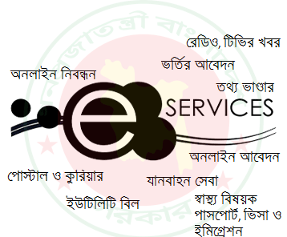
ই- সার্ভিস ও বাংলাদেশ
সরকারি এবং বেসরকারি অনেক সেবা মূলক সংস্থা সার্বক্ষনিকভাবে দেশের জনগনকে ইন্টারনেটের মাধ্যমে ইলেকট্রনিক পদ্ধতিতে যে সেবা প্রদান করে থাকে তাকে ই-সার্ভিস বলে।

Slide 8
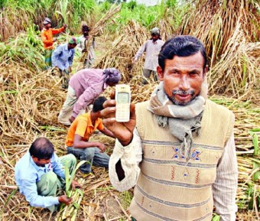
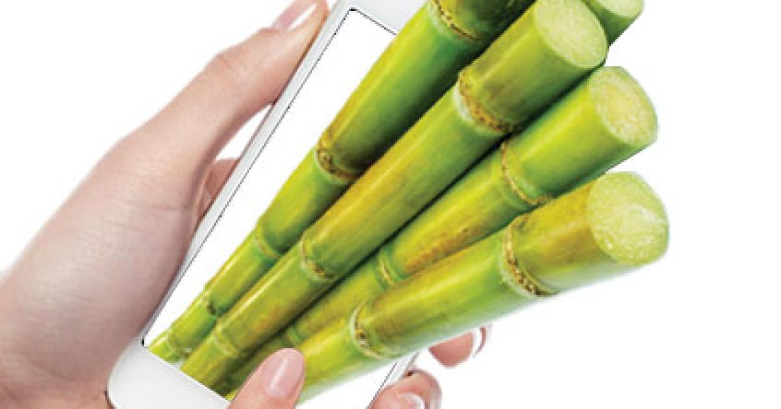
ই-পূর্জি
মোবাইলে এস এস এম এর মাধ্যমে ই-পূর্জি সেবা
ই-পূর্জিঃ দেশের প্রথম দিককার ই- সেবা সমূহের মধ্যে একটি । দেশের ১৫ টি চিনি কলের সকল আখচাষি এখন এস এম এস এর মাধ্যমে পূর্জি তথ্য পাচ্ছে। ই- পূর্জি হচ্ছে চিনি কল সমূহে কখন আখ সরবরাহ করতে হবে সে জন্য আওতাধীন আখচাষিদের দেওয়া একটি অনুমতি পত্র।

Slide 9
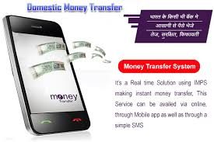
ইলেকট্রনিক মানি ট্রান্সফার সিস্টেম ( এমটিএস)
বাংলাদেশ ডাক বিভাগের ইলেকট্রনিক মানি ট্রান্সফার সিস্টেমের মাধ্যমে দেশের এক অঞ্চল থেকে অন্য অঞ্চলে নিরাপদে দ্রুত ও কম খরচে টাকা পাঠানো যায়। ১মিনিটের মধ্যে ৫০ হাজার টাকা পর্যন্ত টাকা পাঠানো যায়।

Slide 10
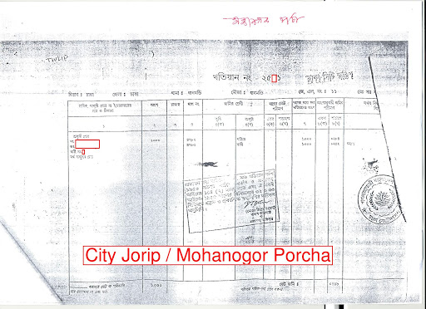
ই-পর্চা সেবাঃ
বর্তমানে দেশের সকল জমির রেকর্ডের অনুলিপি অনলাইনে সংগ্রহ করা হয়।

Slide 11
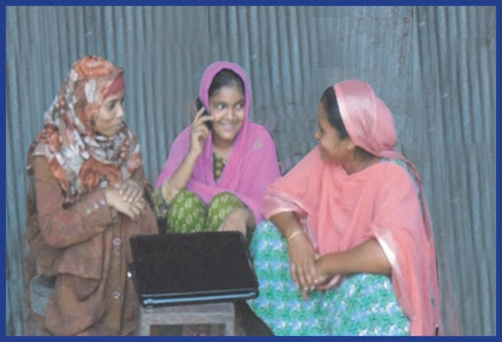
ই-স্বাস্থ্য সেবা
বিভিন্ন সরকারি স্বাস্থ্যকেন্দ্রে কর্মরত চিকিৎসক এখন মোবাইল ফোনে স্বাস্থ্য পরামর্শ দিয়ে থাকেন।

Slide 12
রেলওয়ের ই-টিকেটিং
অনলাইনে টিকেট সংগ্রহের ব্যবস্থা এখন রয়েছে। ফলে নিজের সুবিধামতো সময়ে রেলস্টেশনে নাগিয়েও নির্দিষ্ট গন্তব্যের টিকেট সংগ্রহ করা সম্ভব হচ্ছে।

Slide 13
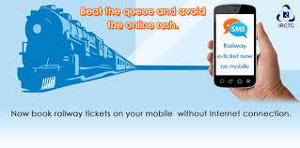
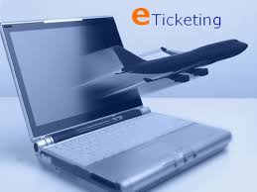
মোবাইল ই-টিকেটিং
বাংলাদেশ রেলওয়ের কয়েকটি আন্তঃনগর ট্রেনের টিকেট, বাসের টিকেট, বিমানের টিকেট এখন মোবাইল ফোনেও সংগ্রহ করা যায়।

Slide 14
অনলাইন আয়কর হিসাব
এখন ঘরে বসেই মুঠোফোনে ট্যাক্স ক্যালকুলেটর অ্যাপসে আয় ব্যয়ের হিসাব করে জানা যাচ্ছে কত টাকা আয়কর দিতে হবে।

Slide 15
জোড়ায় কাজ
বাংলাদেশের ই- স্বাস্থ্য সেবা বর্ণনা করো।

Slide 16
মূল্যায়ন
১। ই-পূর্জি কী ?
চিনিকলের আখ সরবরাহ করার জন্য আখচাষিদের একটি অনুমতি পত্র।
২। ১মিনিটে কত হাজার টাকা পাঠানো যায় ?
৫০ হাজার
৩। ই- পর্চা কী?
বর্তমানে দেশের সকল জমির রেকর্ডের অনুলিপি অনলাইনে সংগ্রহ করা যায় এটিকে বলা হয় ই-পর্চা
৪। মোবাইল ফোনের মাধ্যমে যে স্বাস্থ্য সেবা প্রদান করা হয় তাকে কী বলে ?
টেলিমেডিসিন
৫। ই-সেবার প্রধান প্রধান বৈশিষ্ট্য কী?
স্বল্প খরচে ,স্বল্প সময়ে এবং হয়রানিমুক্ত সেবা নিশ্চিত করে।
৬। বাংলাদেশে কয়টি চিনি কল আছে?
১৫টি

Slide 17
বাড়ির কাজ
বাংলাদেশের ৩টি ই- সার্ভিসের সেবা লিখে আনবে

Slide 18
ধন্যবাদ

